Slide 1
2D 게임프로그래밍 프로젝트 기획
2015180031 이득유

Slide 2
INDEX
▶ 게임 컨셉
▶ 개발 범위
▶ 예상 게임 실행 흐름
▶ 개발 일정

Slide 3

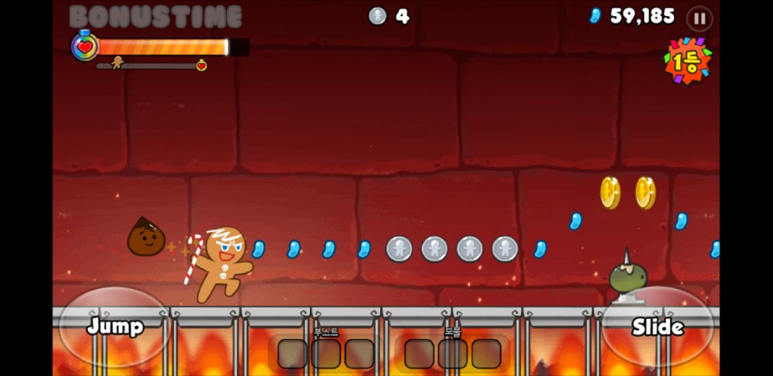
· 간단한 키 조작으로 게임을 진행하는 2D 횡스크롤 런닝 게임
▶ 게임 컨셉

Slide 4
▶ 개발 범위
내 용 | 최 소 범 위 | 추 가 범 위
맵 | · 스테이지 1개 구현 | · 추가 스테이지 구현
컨트롤러 | · 점프, 슬라이드 (키보드 상하 방향키를 이용) | · 키보드 방향키를 이용한 자연스러운 움직임
아이템 | · HP 회복, 무적, 젤리 | · 무적 상태 아이템을 먹으면 속도 증가, 크기 증가, 추가 점수, 체력 회복
애니메이션 | · 달리기, 점프, 슬라이드, 히트 등 약 4종 이상 | · 장애물의 움직임
난이도 | · 시간이 흐를수록 체력 감소, 속도 증가 | · 추가 스테이지 진입 시, 일정 체력 회복
사운드 | · 점프, 슬라이딩, 아이템 효과음, 배경음악
장애물 | · 장애물과 충돌 시, 체력 감소 및 애니메이션 | · 움직이는 장애물 구현
게임 기능 | · 하트를 먹을 시, 체력 증가 · 시간이 흐르면서 체력 서서히 감소 · 젤리, 동전 등 점수 아이템 먹을 시, 점수 증가 · 생명력이 0이 되면 게임오버 | · 게임하는 도중, 설정창에서 계속하기, 다시 시작, 종료하기 선택 기능

Slide 5
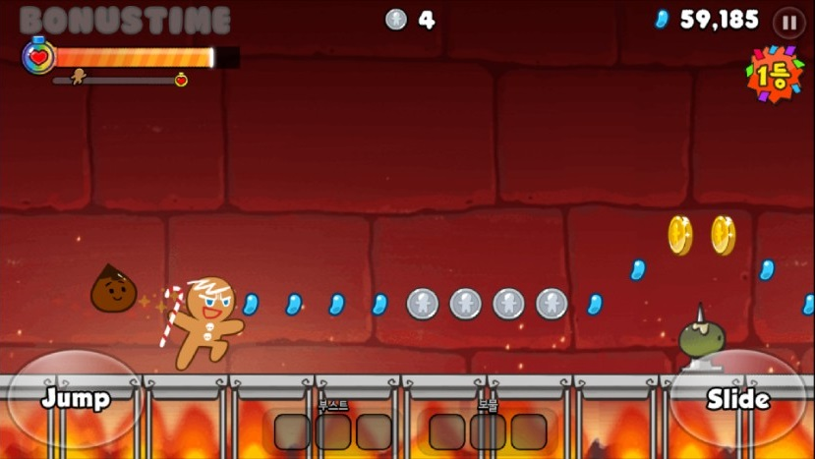
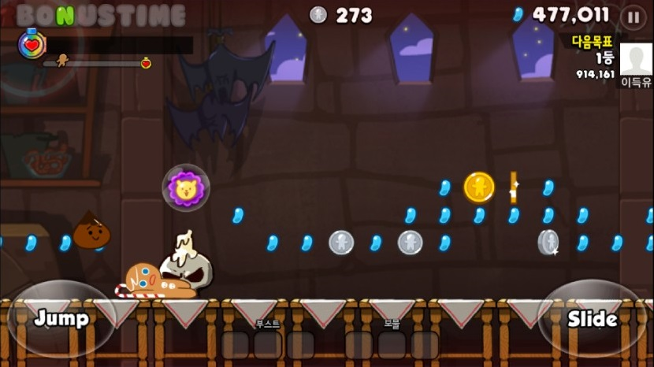
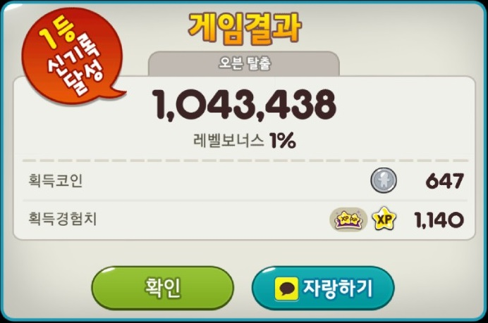
▶ 예상 게임 실행 흐름
< Title >
< Start >
< Die >
< Score >

Slide 6
▶ 개발 일정
1주차 | 게임 분석 & 리소스 수집 | 모바일 쿠키런 플레이, 옮길 기능 분석 쿠키런 리소스 수집
2주차 | 기본 인터페이스 구현, 리소스 파일 정리 | 타이틀, 메인 등 기본적인 인터페이스 구현 리소스 파일 편집 및 파일 분할
3주차 | 캐릭터, 펫 구현 | 기본 케릭터, 펫 움직임 및 애니메이션 구현
4주차 | 맵, 횡 스크롤 구현 | 맵 리소스를 이용한 맵 구현 2. 맵 횡스크롤 구현
5주차 | 장애물, 아이템 구현 | 장애물 좌표 지정 및 구현 아이템 좌표 지정 및 구현
6주차 | 충돌 처리 | 캐릭터와 장애물 충돌 처리 캐릭터와 아이템 충돌 처리
7주차 | 추가 캐릭터, 펫 구현, 사운드 추가 | 추가적인 캐릭터, 펫 애니메이션 구현 사운드 삽입
8주차 | 추가 기능 구현, 전체적인 점검, 밸런스 조절 | 추가 구현 가능한 부분 구현 보완 및 점검
9주차 | 마무리 | 1. 최종 점검 및 릴리즈

Slide 7
감 사 합 니 다.

